Slide 1
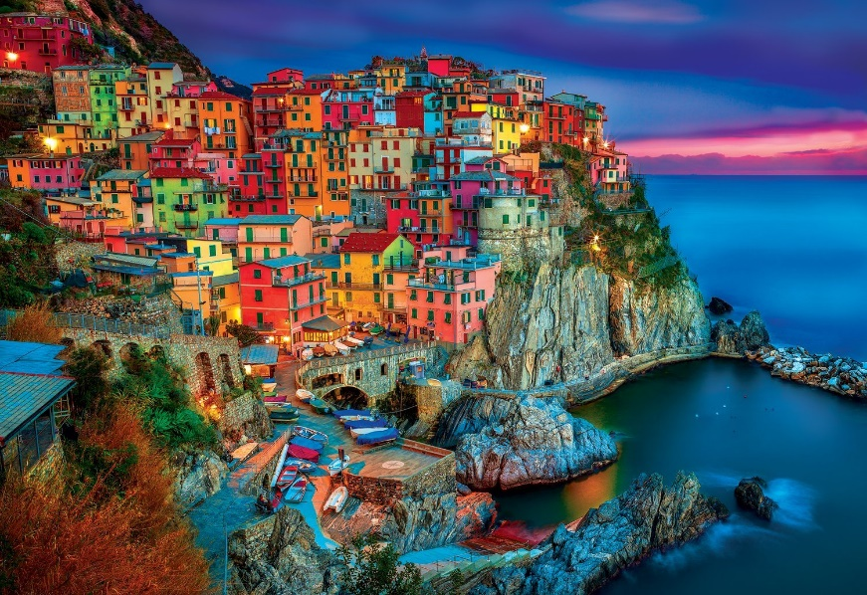
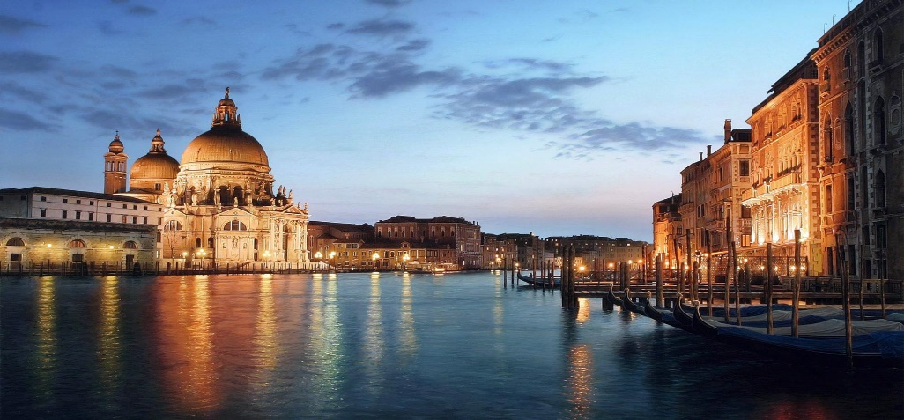
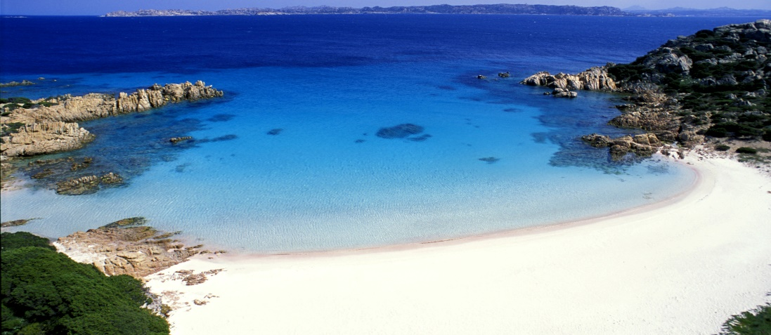
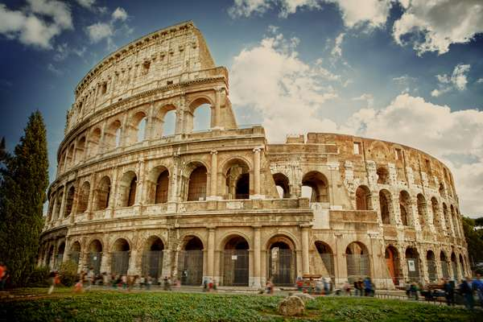
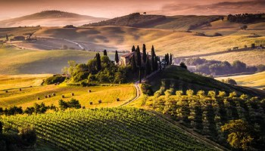
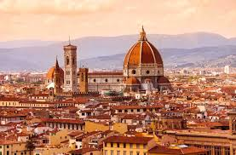
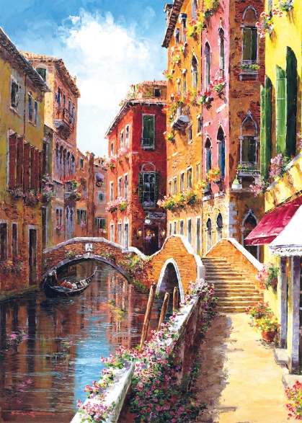
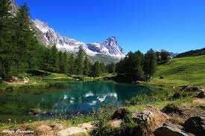
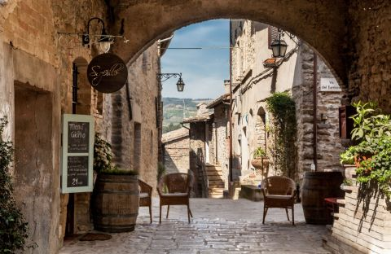
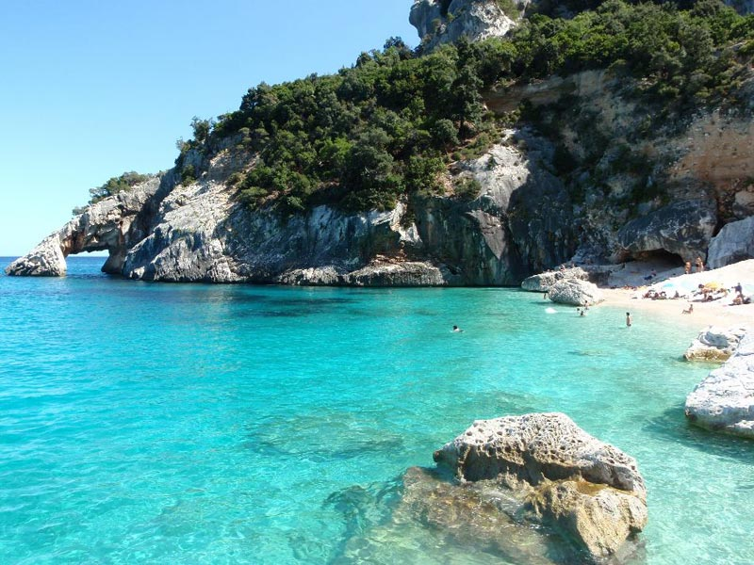
ITALIANO
PER
VIAGGIATORI

Slide 2
SCIOGLILINGUA
Caro conte chi ti canta tanto canta che t'incanta.

Slide 3
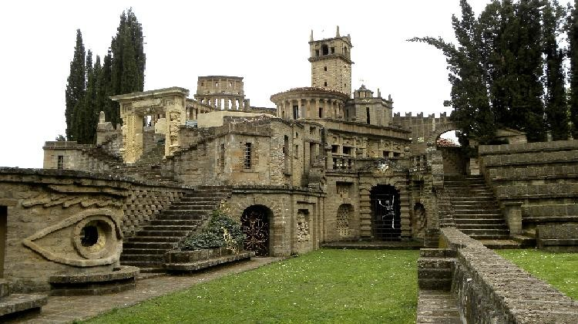
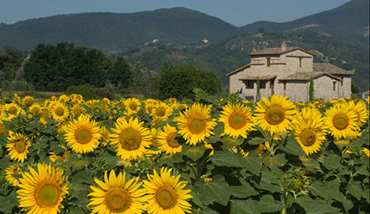
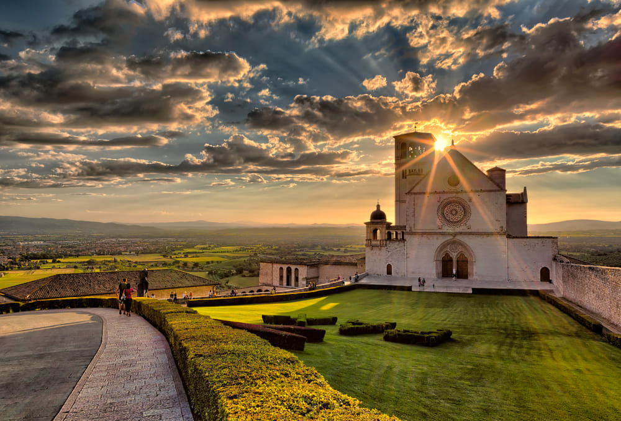
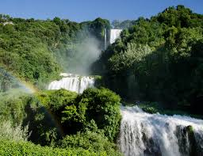
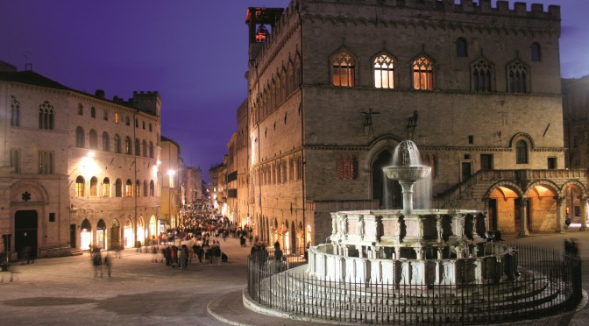
UMBRIA: il cuore verde d’Italia
https://www.youtube.com/watch?v=19M5oI-rIeU
Glossario
Borgo Городок
Chiesa Церковь
Cascata водопад
Fontana Фонтан
Campagna деревня
Collina холм

Slide 4
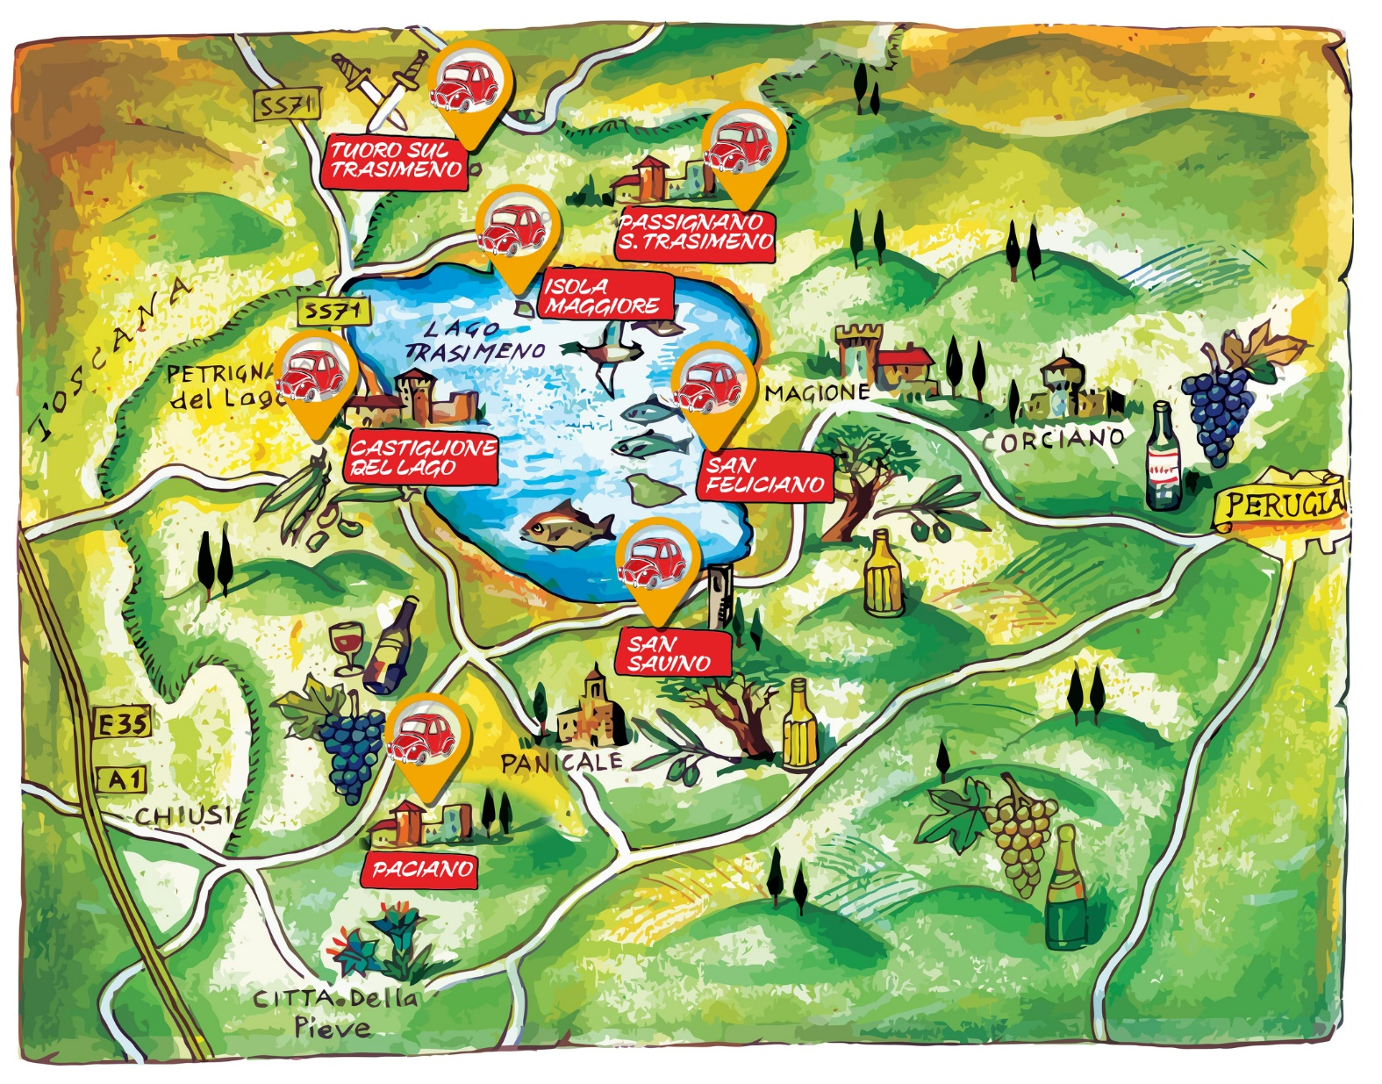
Una vacanza di relax
Itinerario intorno al Lago Trasimeno tra i borghi più belli e autentici d’Italia
http://www.diariodiborgo.com

Slide 5
DIALOGO AL RISTORANTE:
Il pesce di lago
https://www.youtube.com/watch?v=d126vgL21Mw
Glossario
Ordinare заказать
Antipasto закуска Primo piatto
Secondo piatto
Contorno гарнир
Bere пить
Salve, siete pronti per ordinare?
Sì, siamo pronti. Come antipasto prendiamo i crostini di pesce.
Bene. Volete un primo?
Sì, io prendo le tagliatelle alla tinca, mia moglie il tegamaccio.
Vi posso consigliare anche una buonissima frittura di pesce di lago?
Perfetto. Il bambino prende gli spiedini di pesce e un contorno di latterini fritti.
Ottima scelta. Cosa volete da bere?
Acqua e vino.
Con il pesce vi consiglio un ottimo vino bianco de «I colli del Trasimeno»
Perfetto!
Latterini fritti
Crostini di pesce
Tagliatelle al pesce
Tagliatelle alla tinca affumicata
Umbricelli al gambero di lago
Il tegamaccio (Zuppa tipica)
Spiedini di persico
Grigliata del lago
Frittura mista del lago
Carpa regina in porchetta

Slide 6
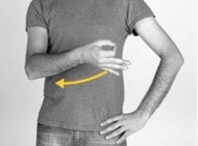
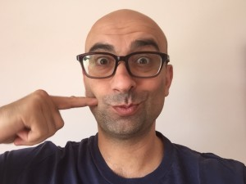
BENE MALE
BENISSIMO MALISSIMO
BUONO CATTIVO
A fine pasto …
Come va?
Tutto bene, grazie! Il pesce è buonissimo!
La frittura vi piace?
Molto buona!!
C’è uno spiedino nel piatto, è cattivo?
No! Lo spiedino è ottimo, ma il bambino è sazio!
Che peccato!
OTTIMO
Nota Bene:
КАК – BENE (хорошо)
КАКОЙ – BUONO (вкусный / хороший)

Slide 7
DOLCI
Tiramisù
Panna cotta
Crostata di more
ANTIPASTI
Latterini fritti
Crostini di pesce
Insalata di lago
PRIMI
Tagliatelle al pesce
Tagliatelle alla tinca affumicata
Umbricelli al gambero di lago
Il tegamaccio (Zuppa tipica)
SECONDI
Spiedini di persico
Grigliata del lago
Frittura mista del lago
Carpa regina in porchetta

Slide 8
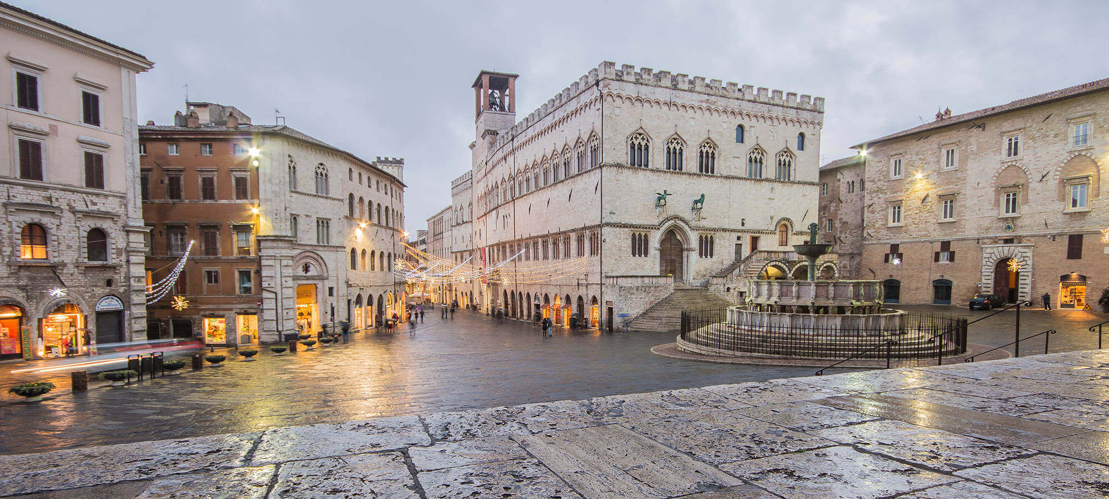
PERUGIA
https://www.youtube.com/watch?v=6p3GNq0lnUo

Slide 9
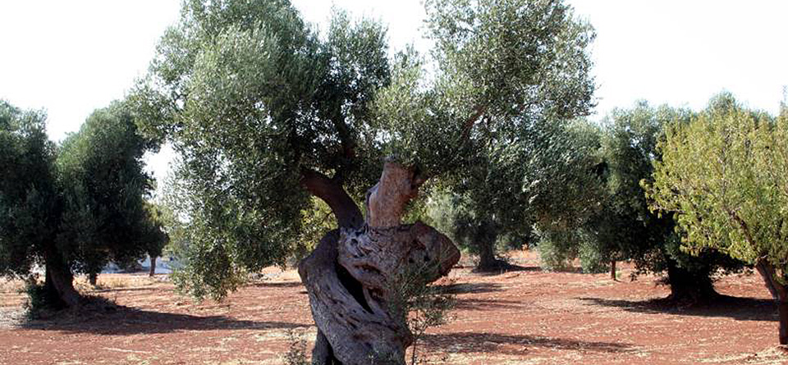
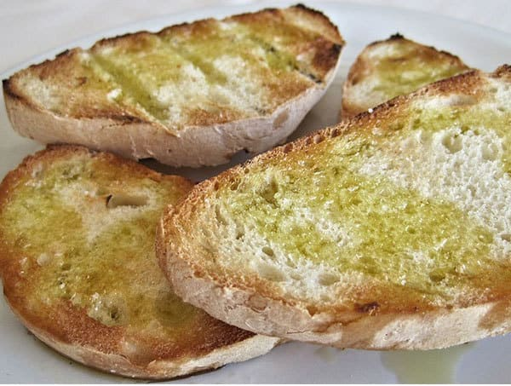
Olio extravergine di oliva
https://www.youtube.com/watch?v=RZXbjLeqFts

Slide 10
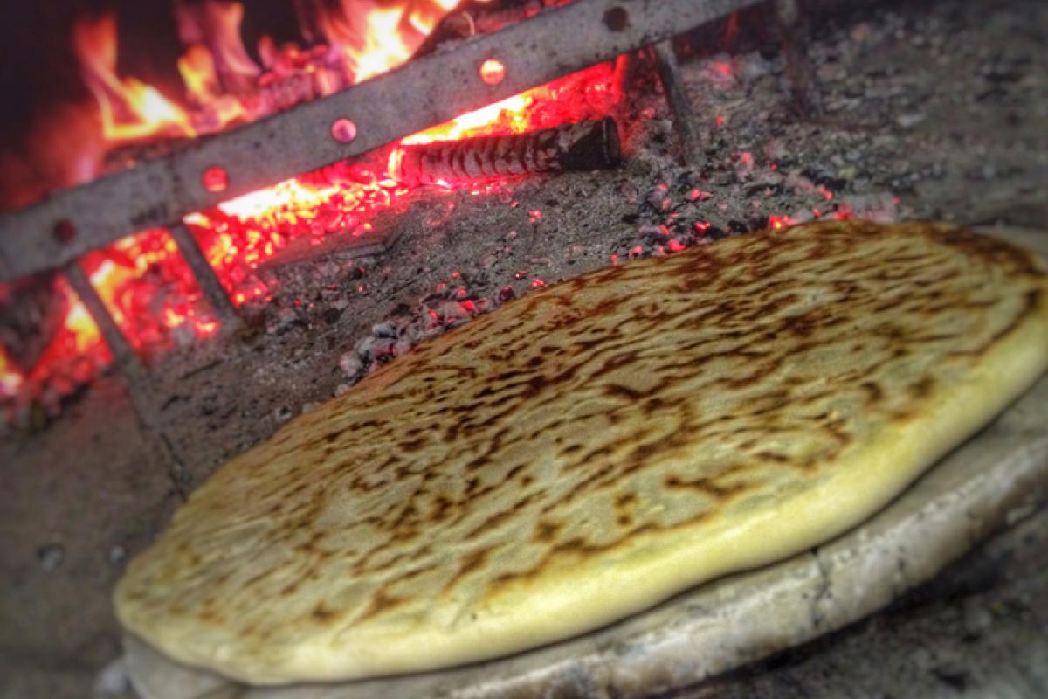
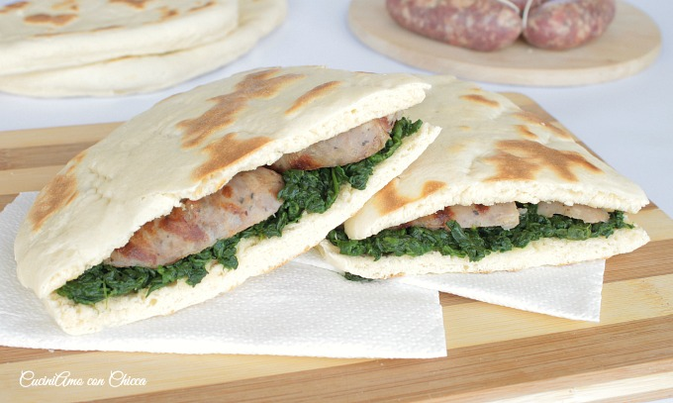
La torta al testo

Slide 11
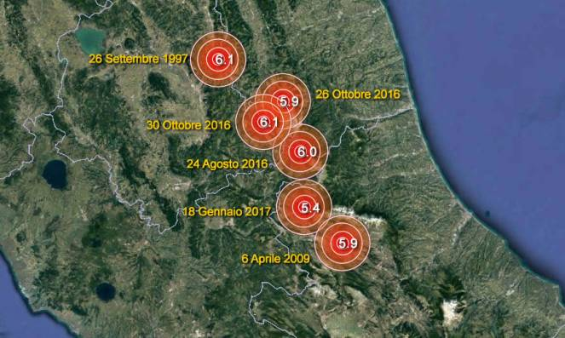
TERREMOTO

Slide 12
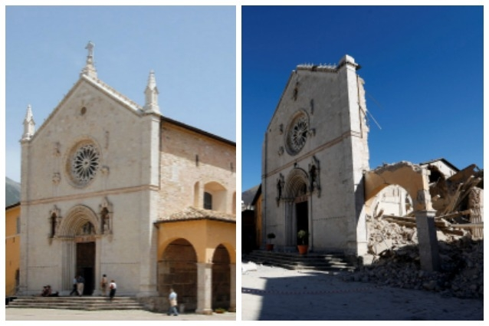
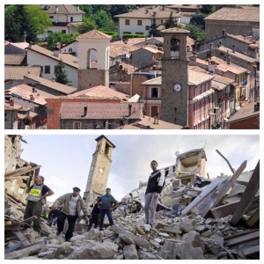
https://www.youtube.com/watch?v=GoX-Id8EIY4

